Slide 1
竞选大队委
六（12）班 周 杨
常州市新北区薛家实验中心小学

Slide 2
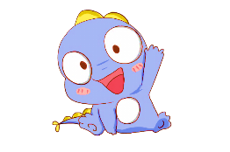
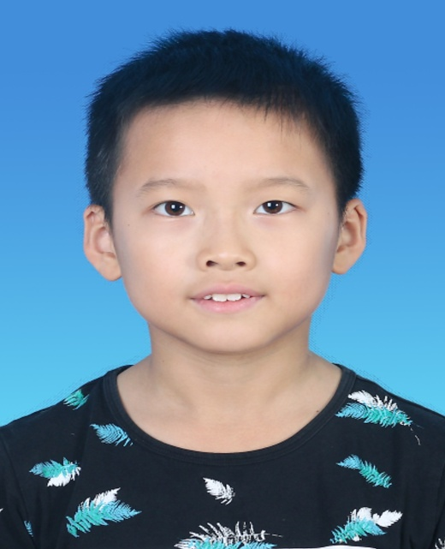
ME
INTRODUCE
我
绍
自
介
姓名：周 杨 民族：汉 族
年龄：12岁 身高：145cm
班级：六（12）班
竞选职位：劳动部 部长
爱好：唱歌 跳舞 写字 围棋 篮球

Slide 3
竞选演讲
我是六（12）班周杨，谢谢老师们给我这次竞选的机会。上一年度我是担任劳动部部长，今年我想继续竞选劳动部部长。
首先，我勤奋学习，有很强的上进心和责任感，一直都很认真负责大队的各项活动。在劳动部的一年里我积累了不少经验，也明白了一些道理，加入大队不仅仅是一种荣誉，更是一种责任，很多事情需要自己学会独立思考问题，自己管理自己。作为大队成员，最重要的还是要有服务意识，热爱和关心每一位队员，真心实意的为他们服务。
其次对于学校各类活动我同样充满了兴趣，如科技、体育、娱乐以及小记者活动等都积极参与。日常也是老师的一名小助手，协助老师处理班级日常事务。
我兴趣广泛，如篮球、街舞、唱歌、围棋、书法等。其中书法获得过2020年新北区“苏乡永助”活动一等奖；“常州青少年书法大赛“百佳奖”等等；街舞通过中国街舞等级二级；围棋通过江苏省围棋段位等级考核。
我也热爱公益活动，我参加过新龙湖公园植物活动；参加了希望工程捐献爱心活动以及学校组织的垃圾分类公益活动。
在参加各种活动过程中，我学习上并没有放松，各门功课都是优秀，我想我有足够的时间和精力在课后开展活动。假如我当上劳动部部长，我会继续出色的完成学校和队里的各项任务，全心全意为同学们服务，为学校和班级争光，脚踏实地的做好劳动部部长的工作。
请各位评委老师再给我一次表现的机会，投我一票！

Slide 4
请大家投我一票
谢谢！

